Slide 1
maintenant , tu lis...

Slide 2
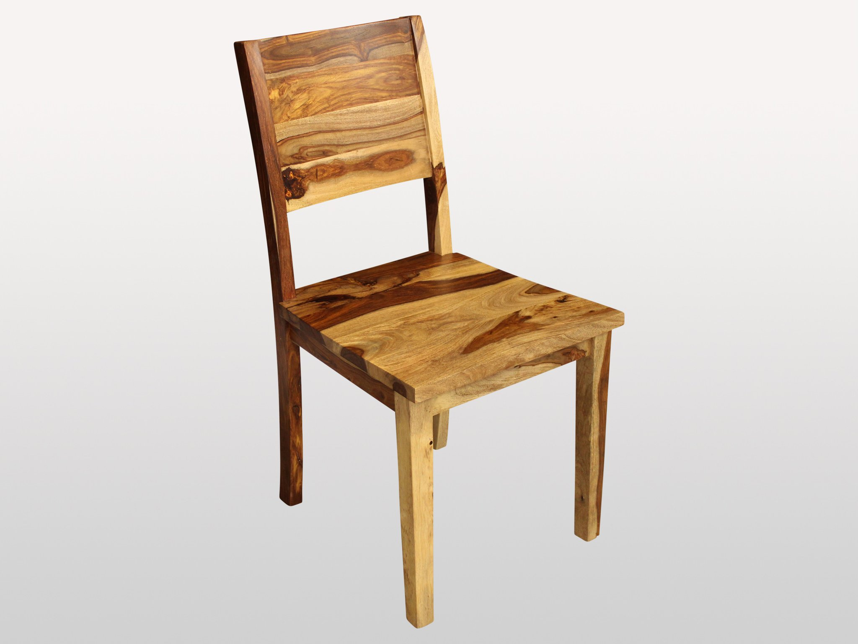
Une chaise

Slide 3
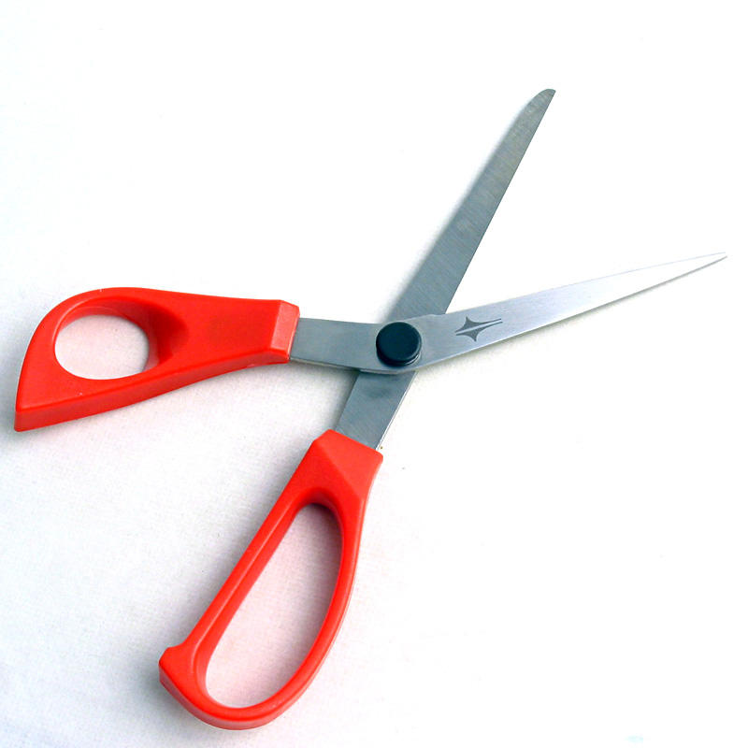
Des ciseaux

Slide 4
Une feuille de papier

Slide 5
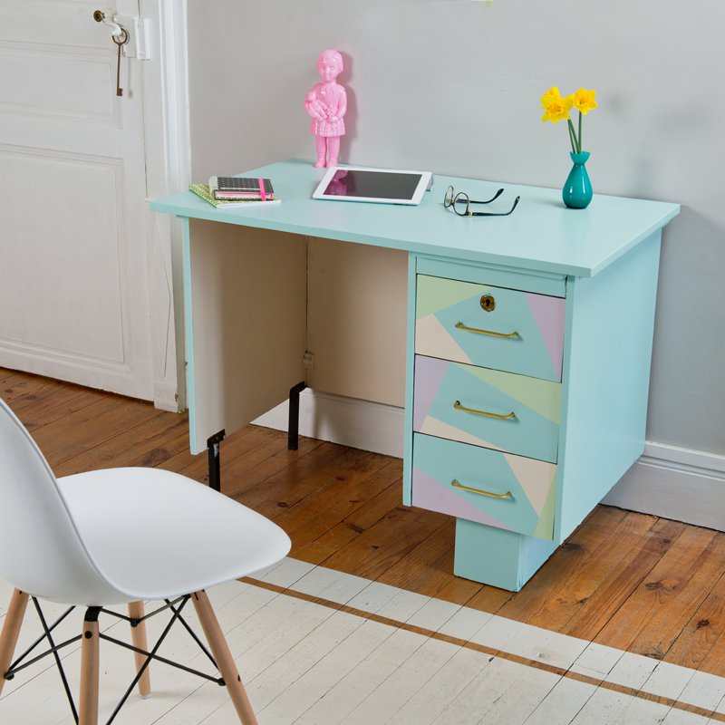
Un bureau

Slide 6
Un tableau

Slide 7
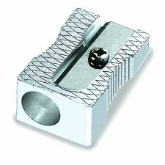
Un taille- crayon

Slide 8
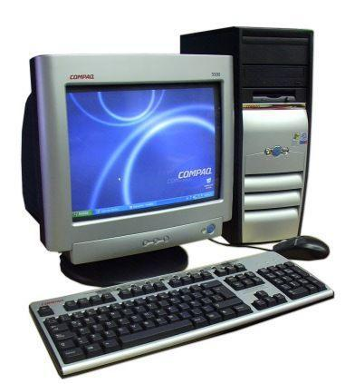
Un ordinateur

Slide 9
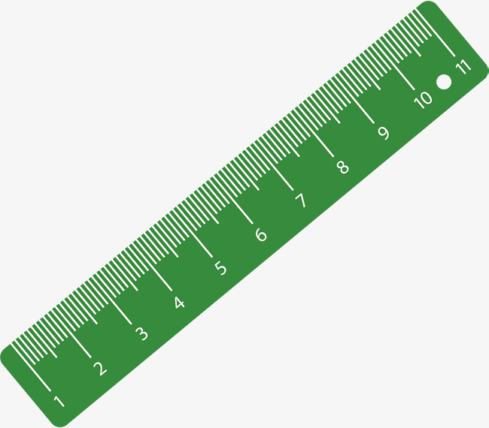
Une règle

Slide 10
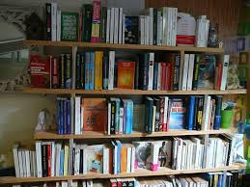
Une étagère

Slide 11
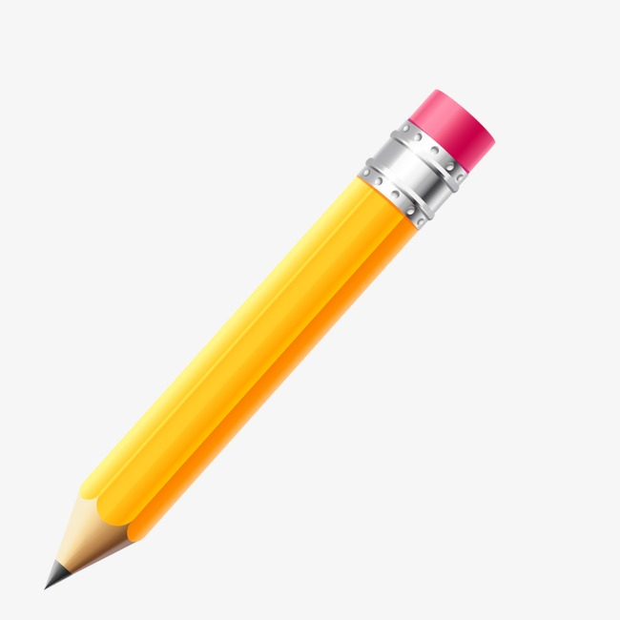
Un crayon

Slide 12
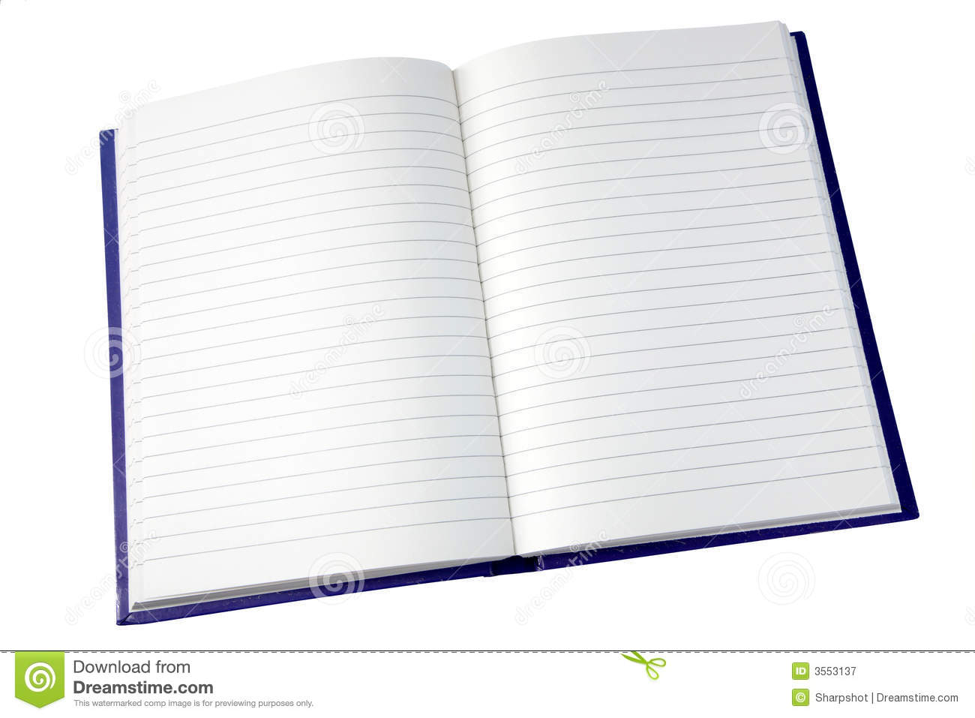
Un cahier

